Slide 1
这是一份自动生成的PPT
关注微信公众号'司镜233'

Slide 2


1
工具介绍
5
付费定制化
2
使用指南
6
主题展示
3
基本的格式
7
附1：使用VS写markdown
4
踩坑答疑
8
附2：使用Typora书写

Slide 3

你还在为调整PPT的格式烦心吗？
这个简单的工具，将为节省很多的时间和心力
你只需要关注你想表达的内容
只需写下文字内容、想展示的图片
其余的，交给这个小工具吧！
自动化生成首页、尾页、目录
根据文字内容，生成具体的PPT页面
可以插入图片，一张PPT内不要超过两张
生成后，根据自己的需要可以微调
暂不支持动画

Slide 4
效果展示
本项目中readme.pptx, 就是根据本篇文字内容，生成的PPT
你可以在项目的目录中找到它
这是一个通用的模板，还有很多其他的模板

Slide 5
介绍视频
介绍和学习使用的视频，已经放在了b站
链接:
如果你不喜欢文字叙述，可以选择看简单的视频介绍
仅有1分钟
记得一键三连哦~~~

Slide 6
1
工具介绍
5
付费定制化
2
使用指南
6
主题展示
3
基本的格式
7
附1：使用VS写markdown
4
踩坑答疑
8
附2：使用Typora书写

Slide 7
1、下载软件包
下载软件包
你需要下载软件包
记得解压哦！

Slide 8
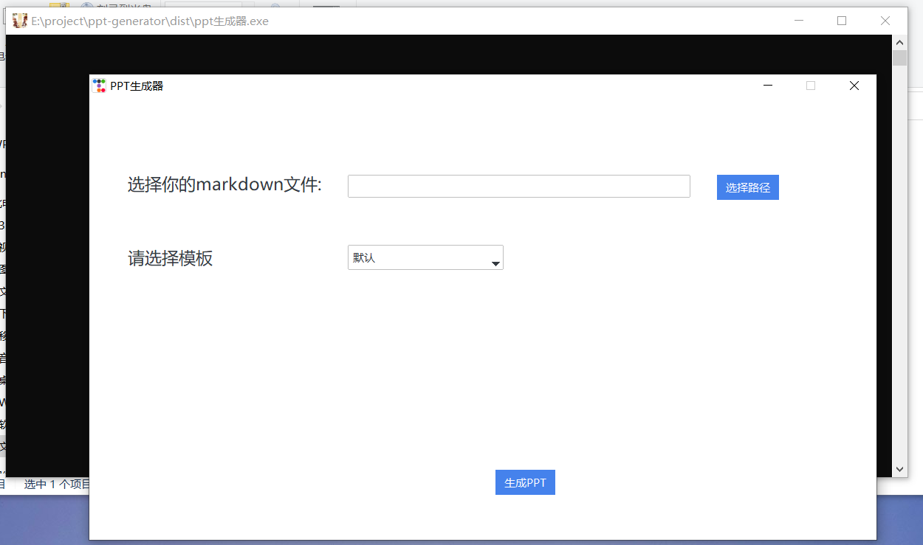
2、运行这个小工具
进入dict目录下，运行'ppt生成器'

Slide 9
3、选择文件和模板
选择合适文件、喜欢的模板
选择你已经写好的markdown文件
选择你喜欢的模板，有3个免费的模板

Slide 10
1
工具介绍
5
付费定制化
2
使用指南
6
主题展示
3
基本的格式
7
附1：使用VS写markdown
4
踩坑答疑
8
附2：使用Typora书写

Slide 11
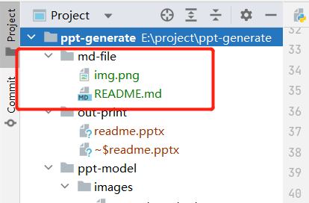
1、在指定的文件夹内，书写文档内容
可以在任何地方，书写md文件，但要记得路径
起任何名字，与生成的PPT标题无关
最好起英文的，因为你的环境有可能不支持中文
生成的ppt文件，在out-print中
可以建一个指定的文件夹，专门用于写文档

Slide 12
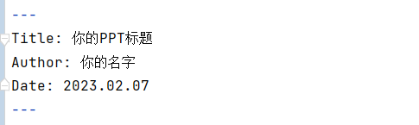
2、写PPT的题目
用两行---夹住的中间部分
Titl'+model_name+' 后面写PPT的首页标题
Author: 后面写你的名字，或是其他副标题
Data: 后面可以写日期，作为尾页的日期

Slide 13

3、写PPT的目录
用#，加上一个空格，在后面书写的是一级标题，会自动生成目录
标题和标题，不要重复，否则会覆盖
一级标题，会自动生成PPT的目录

Slide 14
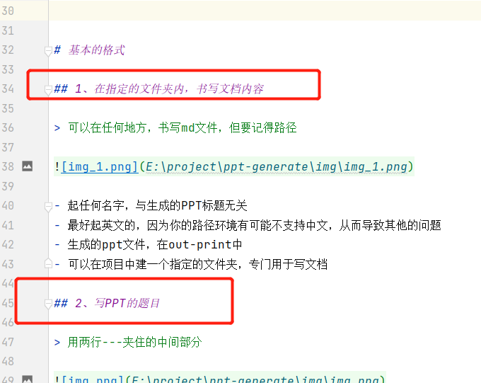
4、写每一页的标题
用##，加上一个空格，在后面书写的是二级标题，会自动生成为每一页的标题
在每个一级标题下，一定要有二级标题
有多少个二级标题，就会生成多少页的PPT
二级标题之间，不要重复，否则会覆盖

Slide 15
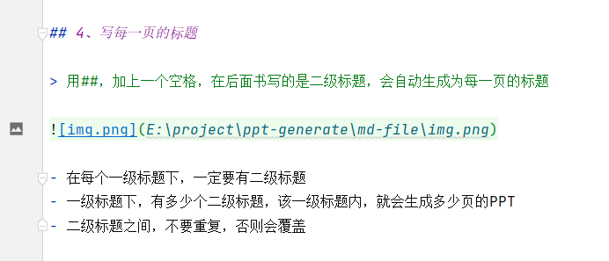
5、写每一页的内容
每页内容，可以有几种组成的部分
‘>’+空格：一行文字介绍，呈现在页标题的下方
图片![图片的名字](图片的目录地址)
图片地址要写绝对路径
一张图片会居中，两张图片会平分
列表用'-’+空格，后面书写该陈列点的内容
可以一张图片+一部分陈列点的方式

Slide 16
6、随时记录你的灵感
如果你有内容，不想展示在PPT上
书写两行```
在两行中间，记录你的灵感
这中间的内容，将不会展现在PPT上

Slide 17
1
工具介绍
5
付费定制化
2
使用指南
6
主题展示
3
基本的格式
7
附1：使用VS写markdown
4
踩坑答疑
8
附2：使用Typora书写

Slide 18
一些报错点
如果你遇到了问题，可以先来这里看看
如果要重新生成，一定要关闭原来的生成的文件
图片可能会出现缩略不一致的情况，可以手动调整一下
更多的问题，可以在公众号内询问

Slide 19
1
工具介绍
5
付费定制化
2
使用指南
6
主题展示
3
基本的格式
7
附1：使用VS写markdown
4
踩坑答疑
8
附2：使用Typora书写

Slide 20
获取更多的模板
在微信公众号内回复"PPT模板"，即可获得更多的模板
共有20个模板
定价￥10
关注微信公众号"司镜233", 回复”PPT模板“
付费后，会给您发送特定的PPT模板和模板代码

Slide 21
模板定制化
可以根据你自己的喜好和要求，定制化一套模板和相应的代码
定制带有特定个的logo、风格的模板，作为长期使用
付费标价￥500/次，如果比较复杂看情况而定
关注微信公众号"司镜233", 留下你的要求

Slide 22
1
工具介绍
5
付费定制化
2
使用指南
6
主题展示
3
基本的格式
7
附1：使用VS写markdown
4
踩坑答疑
8
附2：使用Typora书写

Slide 23
主题汇总
有很多的主题
通用
水彩
泼墨

Slide 24
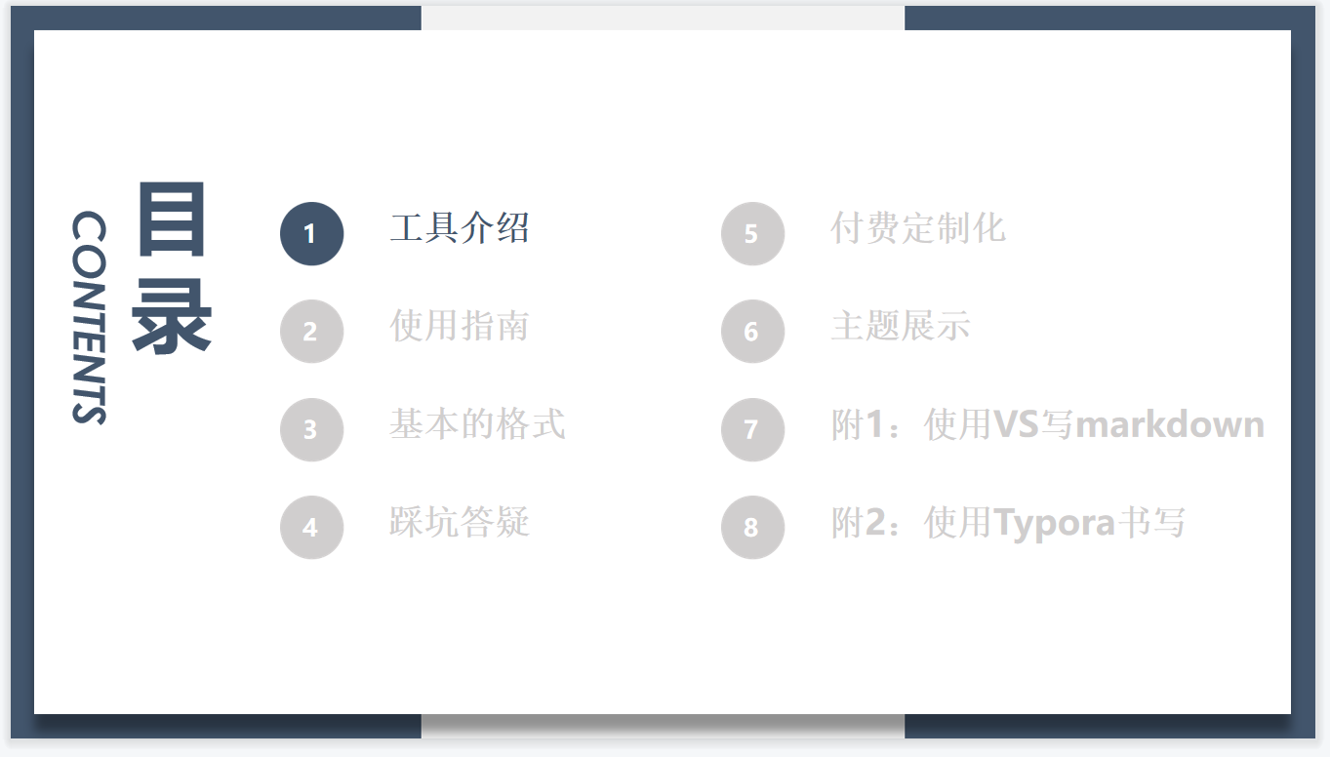
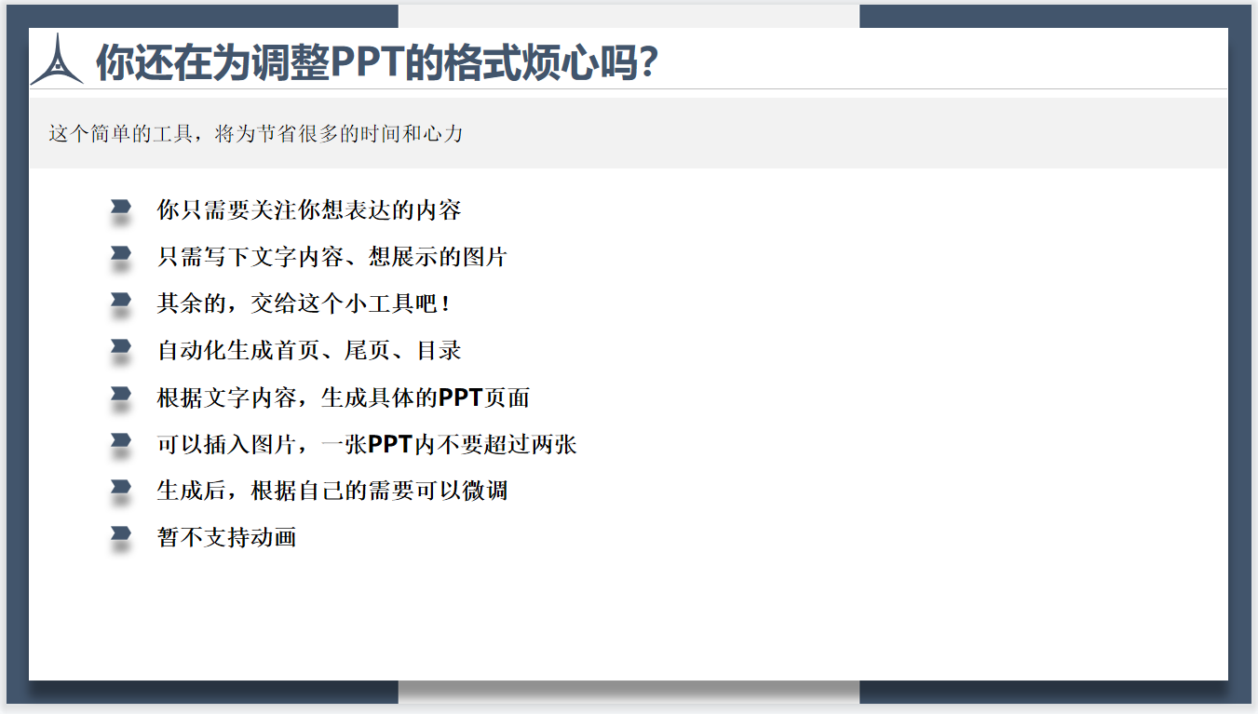
通用

Slide 25
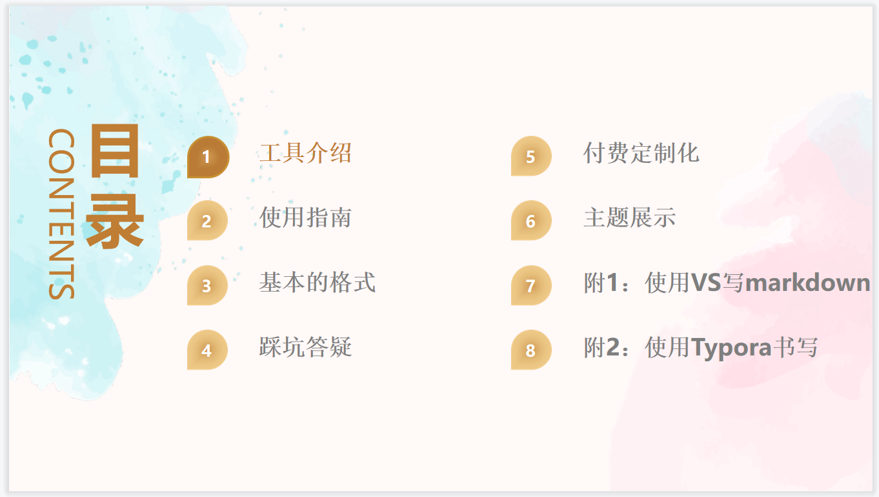
水彩

Slide 26
1
工具介绍
5
付费定制化
2
使用指南
6
主题展示
3
基本的格式
7
附1：使用VS写markdown
4
踩坑答疑
8
附2：使用Typora书写

Slide 27
1、创建一个文件夹
新建一个文件夹，放置你的PPT文字内容
在文件夹内，再创建一个文件夹
命名为images，用来存放你的图片

Slide 28
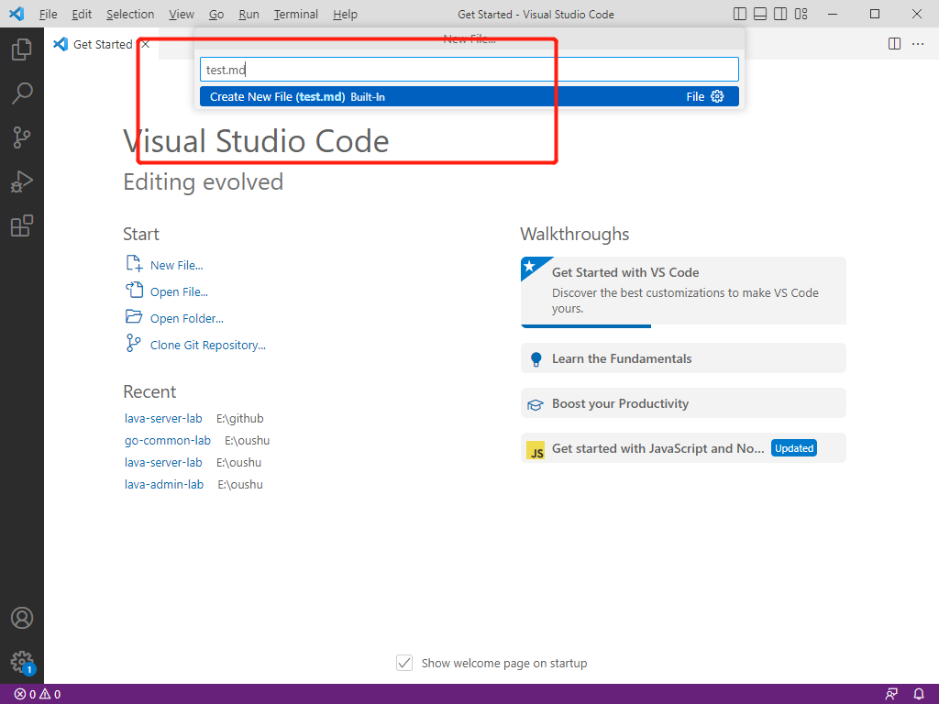
2、新建一个文件
可以使用任何markdown的软件写你的文字，这里使用免费的vs
点击New File，新建一个文件
文件名，一定要以.md结尾

Slide 29
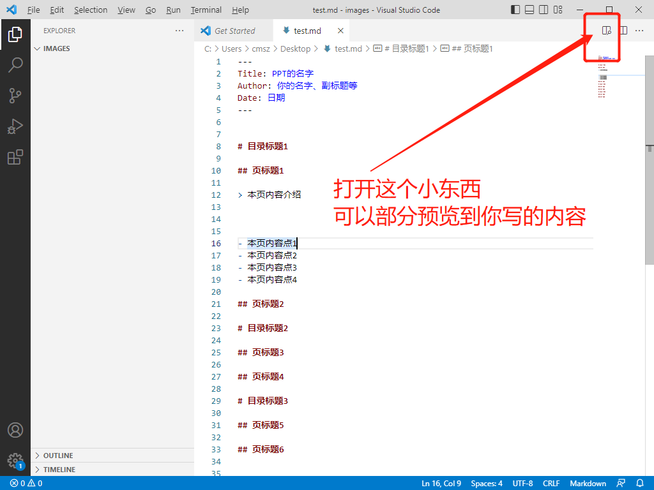
3、打开预览
如图所示，打开预览

Slide 30
3、开始书写你的灵感吧！
按照上述的格式，书写你的灵感吧！

Slide 31
1
工具介绍
5
付费定制化
2
使用指南
6
主题展示
3
基本的格式
7
附1：使用VS写markdown
4
踩坑答疑
8
附2：使用Typora书写

Slide 32
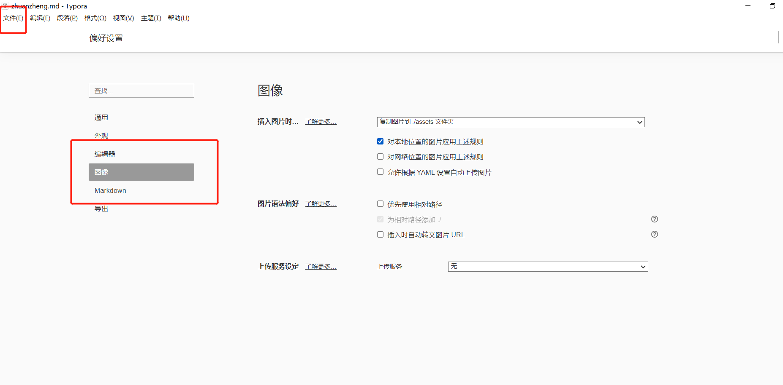
图片路径设置
我比较喜欢用Typora，但它是付费的
Typora可以设置图片粘贴路径
不需要手动书写图片路径
直接复制、粘贴即可
在文件-偏好设置里，按照我这样设置
记得，不要选择相对路径
这样我们也不用手动管理文件中的图片了

Slide 33
感谢各位的聆听
请领导批评指正
2023.02.09

